Slide 1
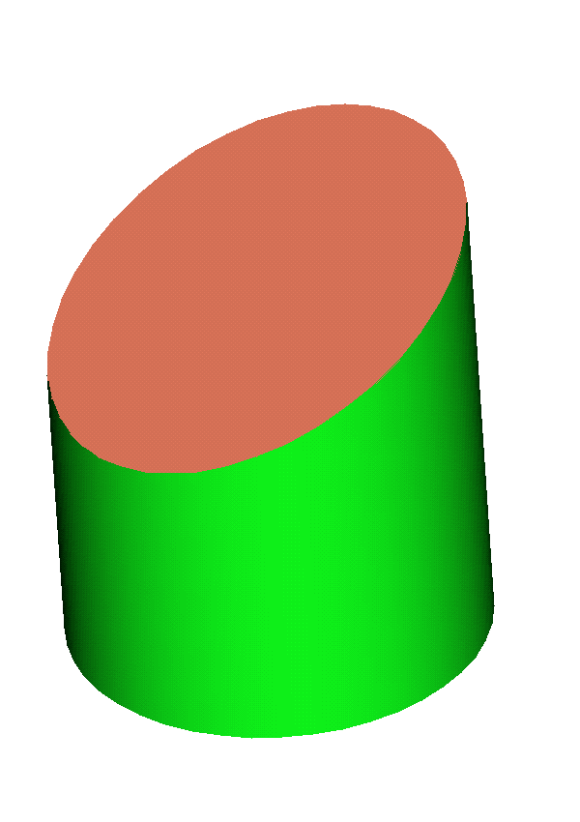

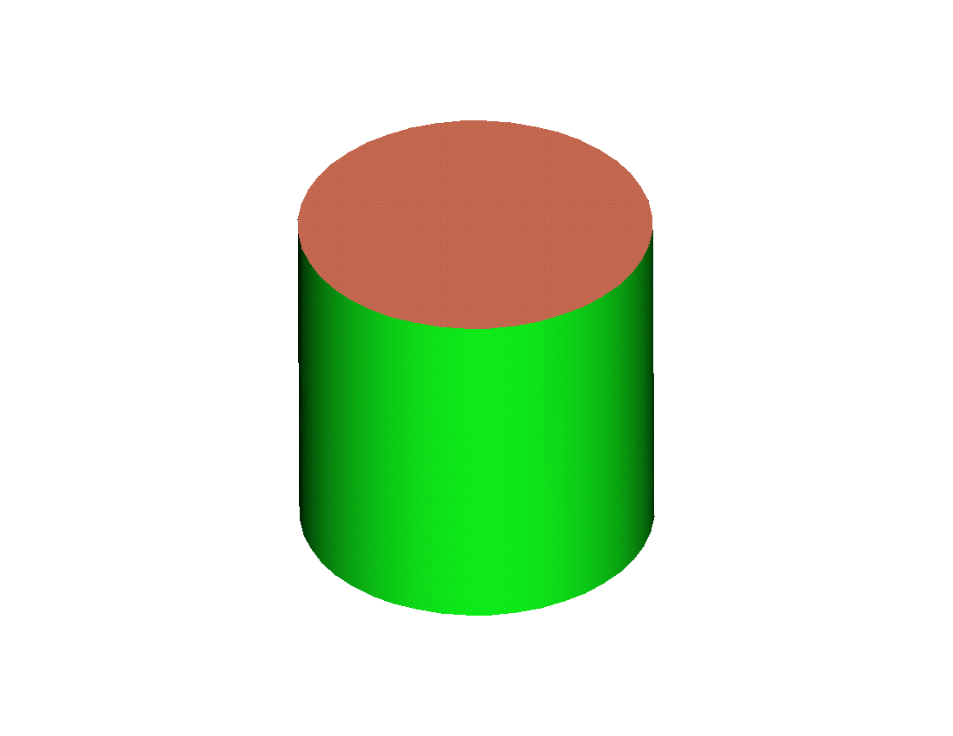
复习：回转体的截切＿以圆柱为主
1、先分析回转体的类型＿柱、锥、球；
2、分析截平面与回转体之间的关系以及截交
线的形状；
3、根据分析结果画出截交线的投影：
直线及圆直接画出
曲线则找出特殊点后光滑连接。
4、整理轮廓

Slide 2
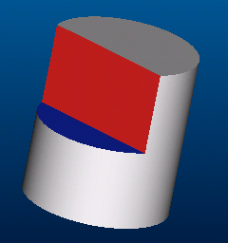
复习：求左视图
●
解题步骤：
★想出立体形状
●
★根据三等定律求截交线
★分析圆柱体轮廓素线的投影

Slide 3
复习：求左视图
解题步骤：
★想出立体形状
★根据三等定律求截交线
★分析圆柱体轮廓素线的投影

Slide 4
45°
截平面与圆柱轴线成45°时，截交线的投影为圆。

Slide 5
复习：圆柱截切的尺寸标注
P30
标注截平面的位置
50
50
20
20
Φ56
18
Φ56
52
×
20
20
52
18
对称尺寸跨中心标注
×
注意：
不能在截交线上直接注尺寸！

Slide 6
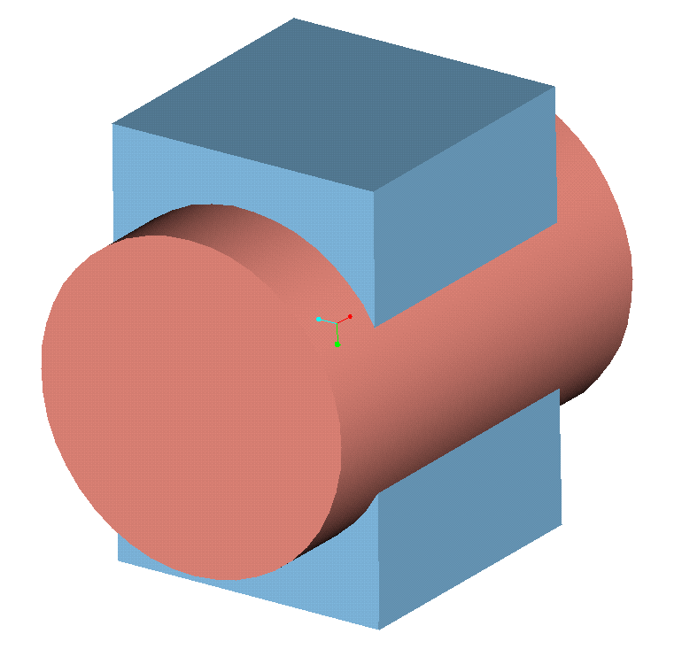
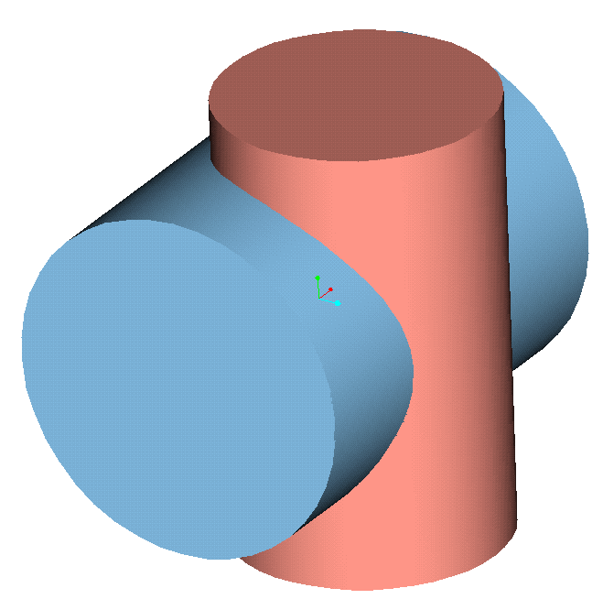
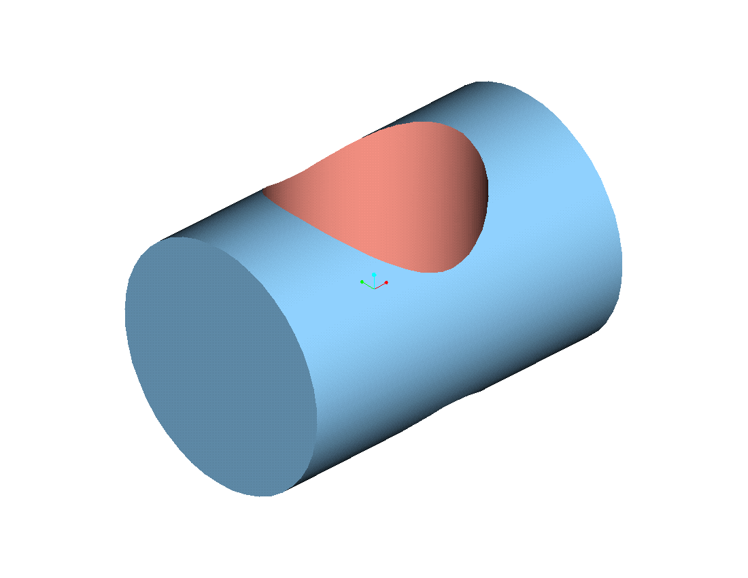
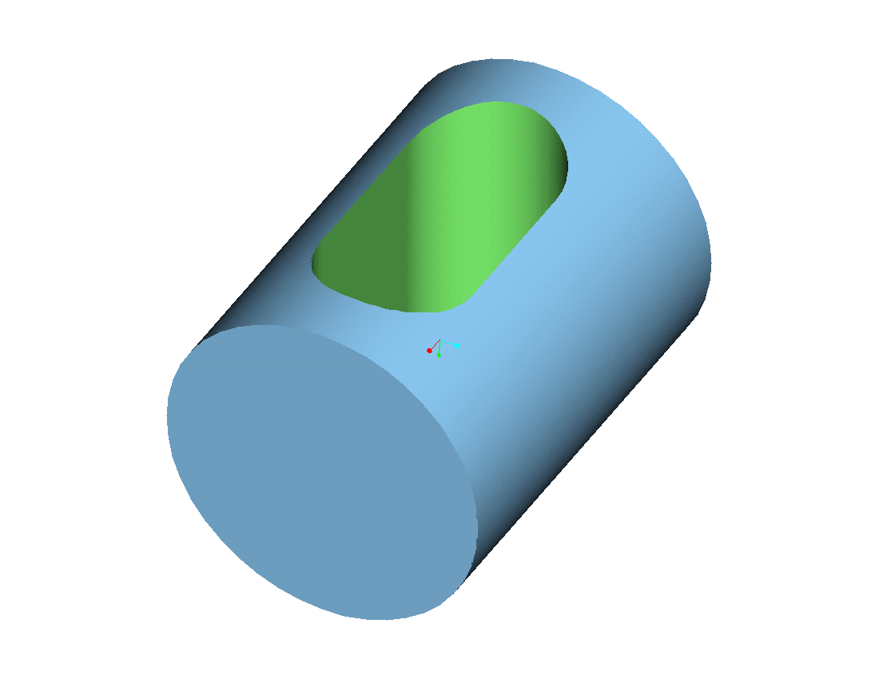
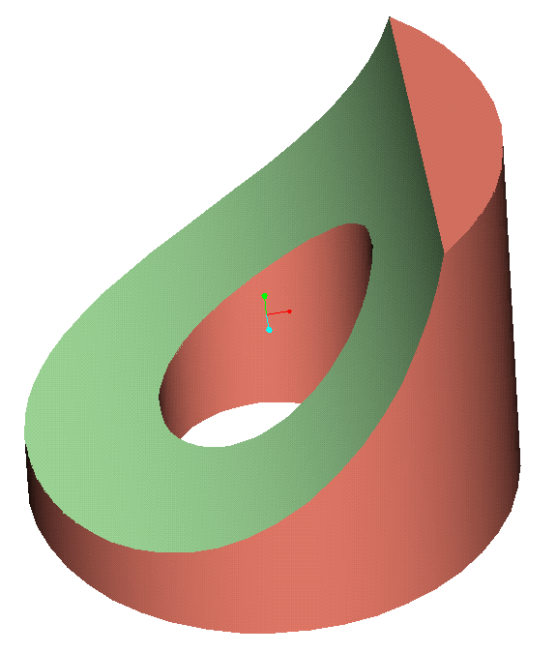
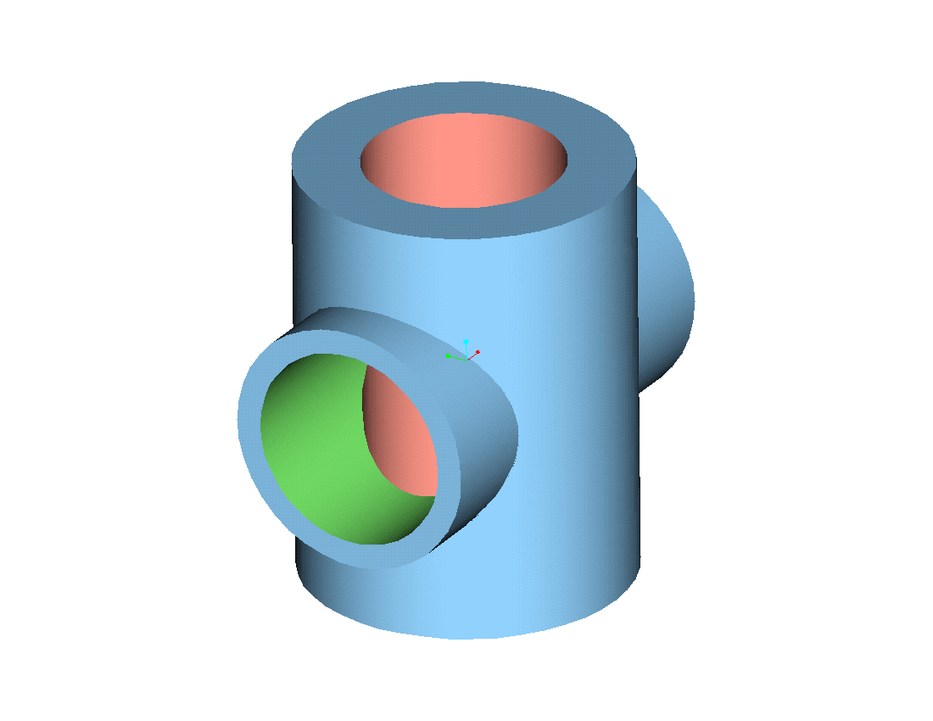
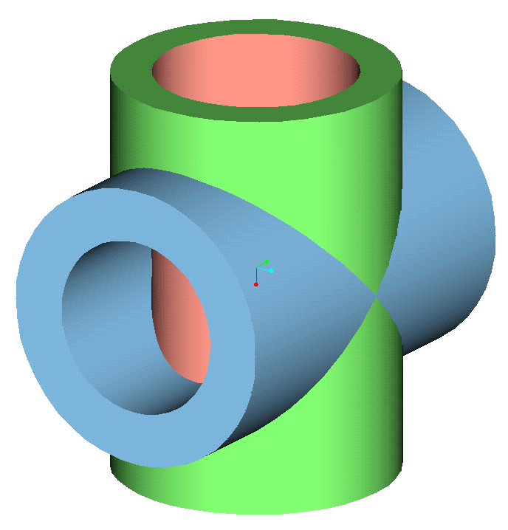
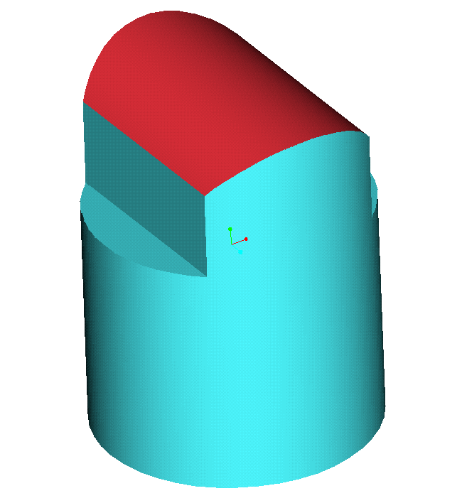
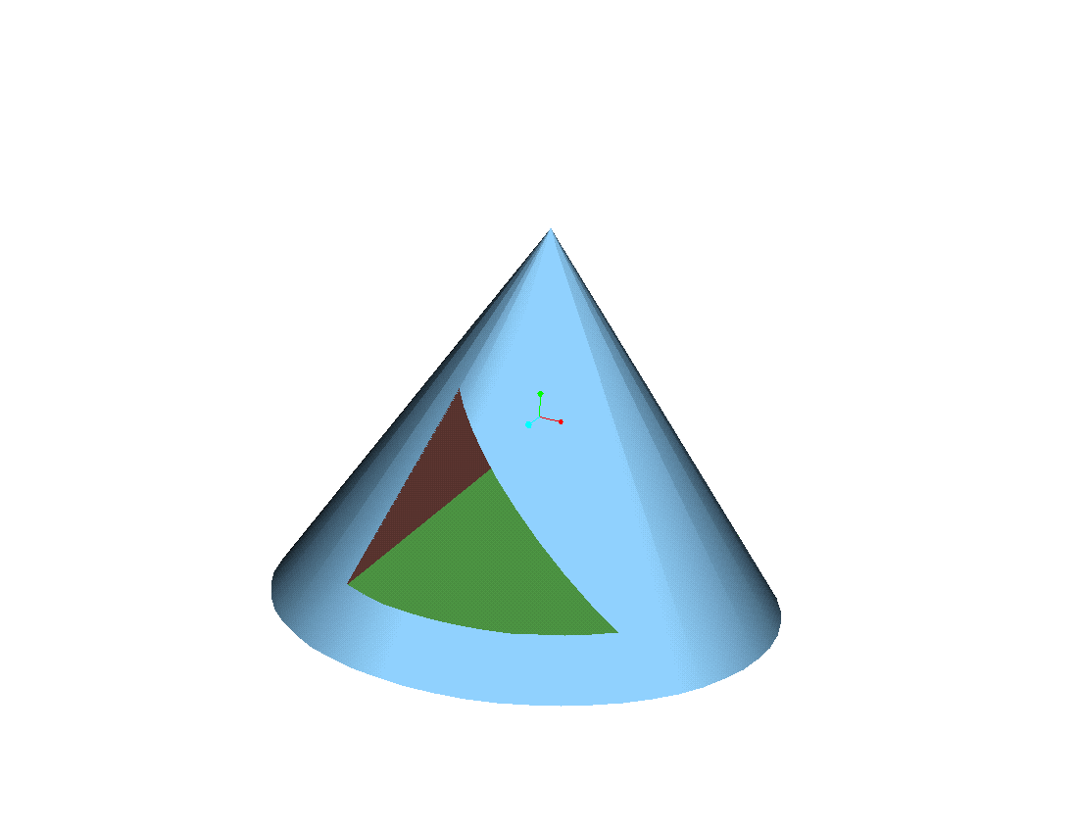
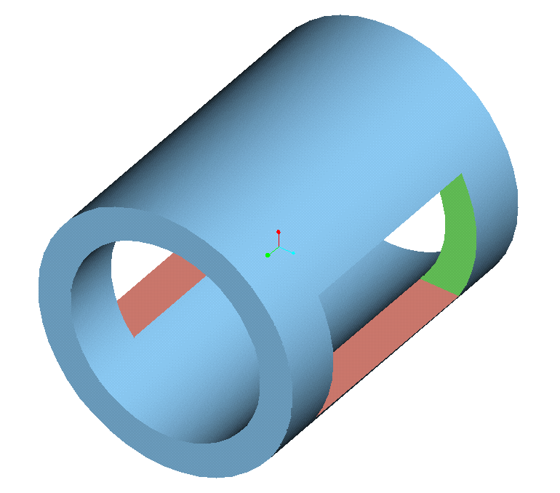
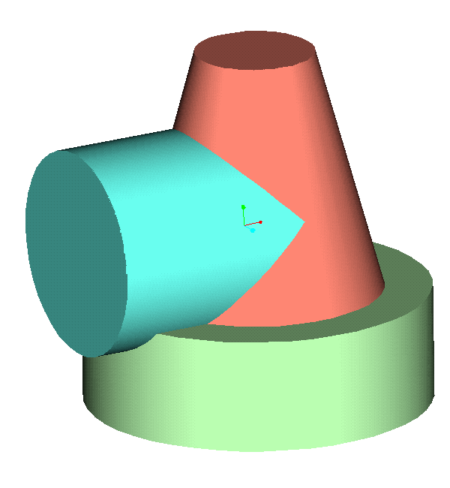
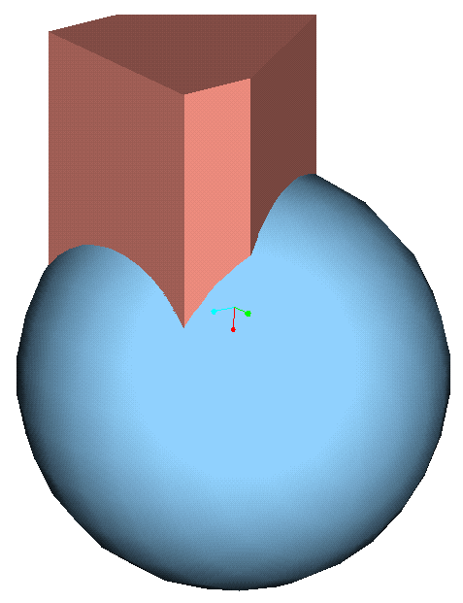
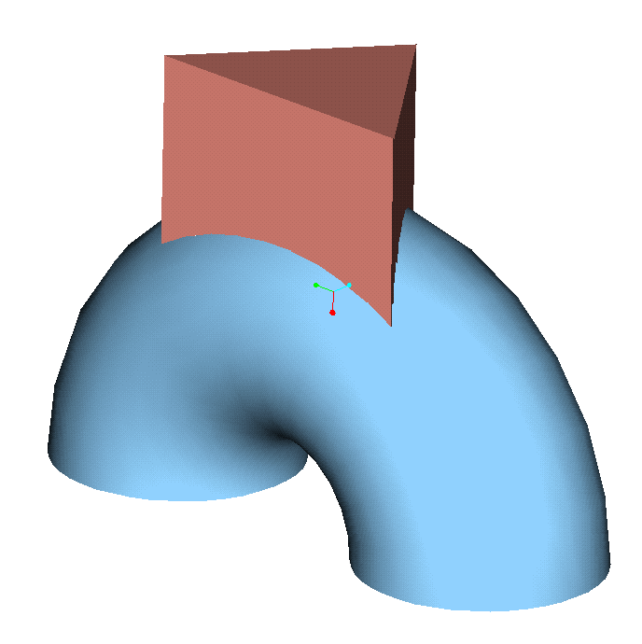
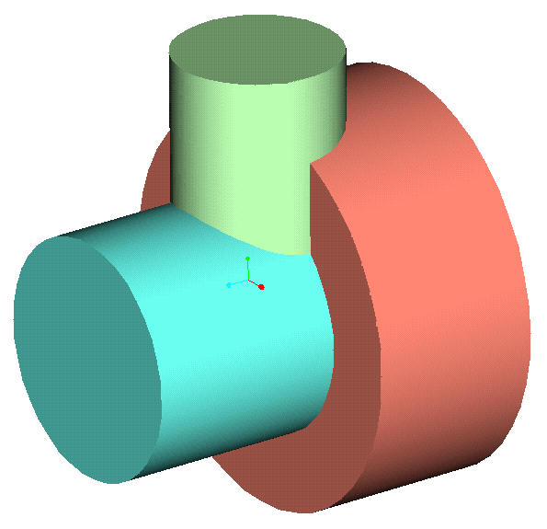
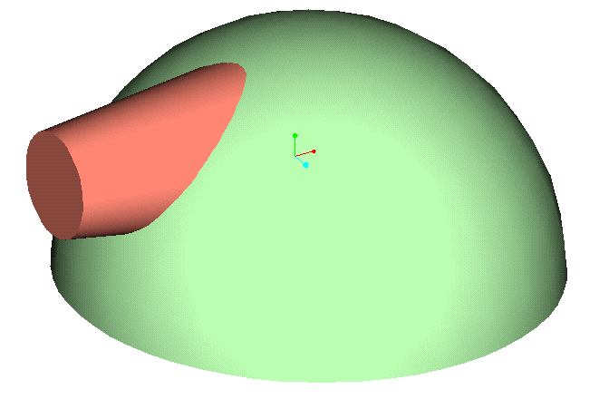
2.4 立体的相贯

Slide 7
2.4 立体的相贯
1、平面立体与回转体相贯
2、回转体的相贯
3、特殊相贯

Slide 8
1、在Inventor中生成相贯体，并生成二维图
2、介绍柱－柱相贯线的简化画法
3、介绍特殊相贯时相贯线的画法
4、举例

Slide 9
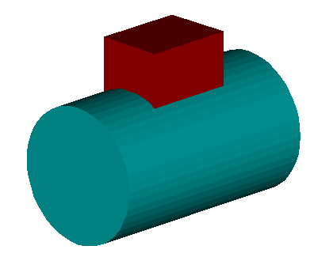
例1：平面立体与回转体相贯＿补全主视图
空间分析：
四棱柱的四个棱面分别与圆柱面相交，前后两棱面与圆柱轴线平行，截交线为两段直线；左右两棱面与圆柱轴线垂直，截交线为两段圆弧。
投影分析：
由于相贯线是两立体表面的共有线，所以相贯线的侧面投影积聚在一段圆弧上，水平投影积聚在矩形上。

Slide 10
例1：补全主视图
平面立体与回转体相贯时相贯线相当于截交线

Slide 11
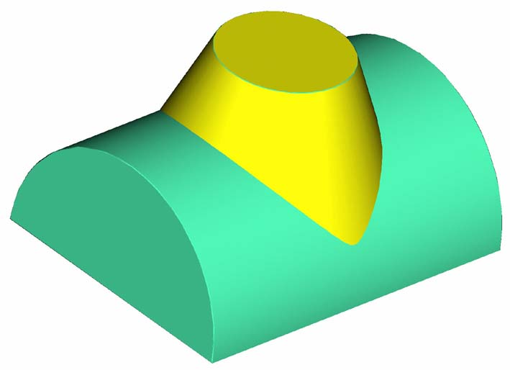
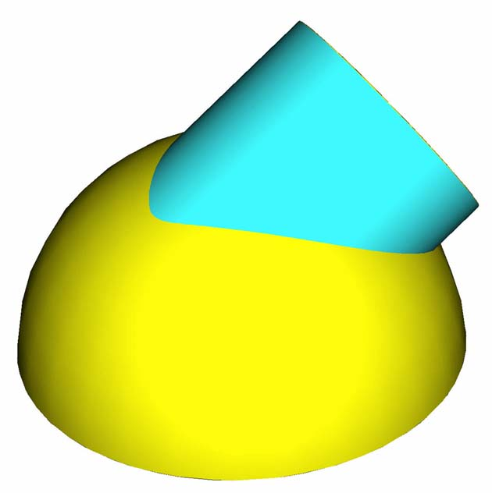
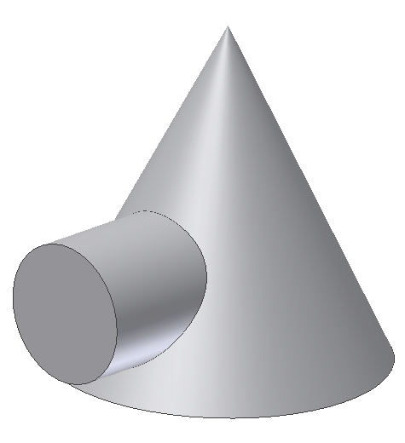
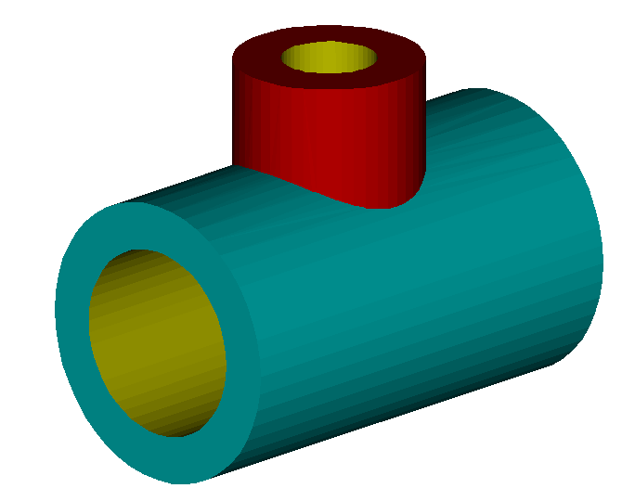
2、回转体的相贯
相贯线是
空中曲线
以柱－柱相贯为主

Slide 12
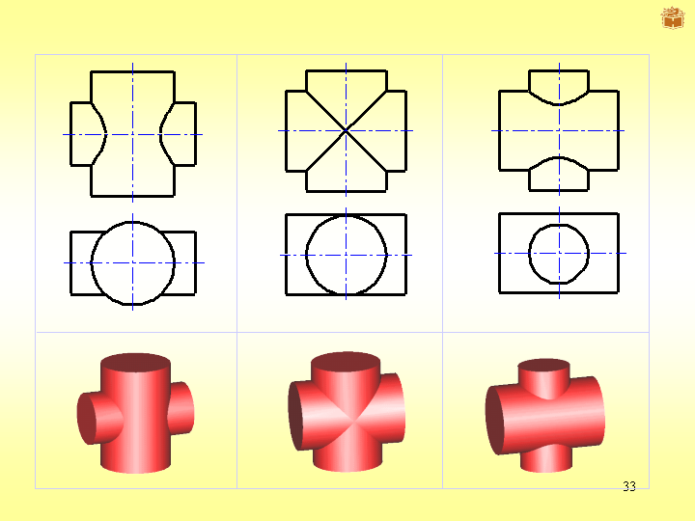



圆柱相贯线的变化趋势（一）
点击图形观看动画

Slide 13

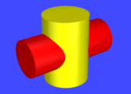
当圆柱的相对大小发生变化时，相贯线的变化趋势

Slide 14
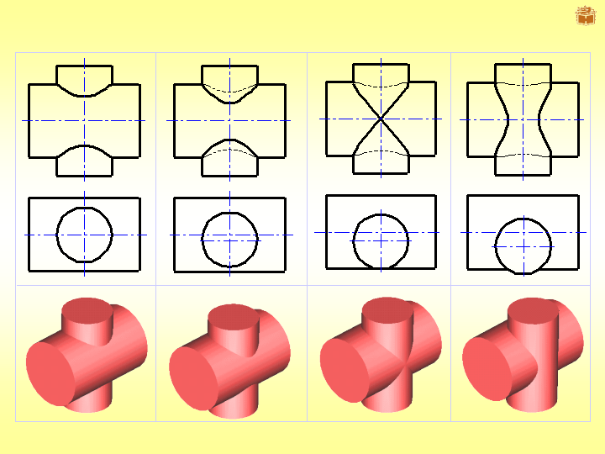
两圆柱相贯线的变化趋势（二）
点击图形观看动画

Slide 15
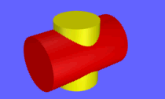
当圆柱的相对位置相对变化时，相贯线的变化趋势

Slide 16
圆柱－圆柱相贯线的简化画法
1、找出特殊点
2、光滑连接

Slide 17
圆柱－圆柱相贯线的画法
●
●
●
求相贯线的投影：
☆ 找特殊点
☆ 光滑连接

Slide 18
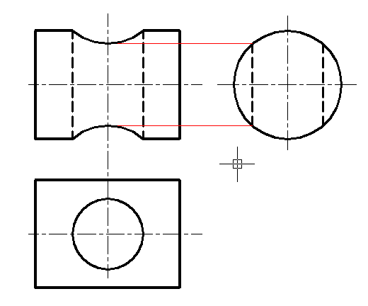

Slide 19
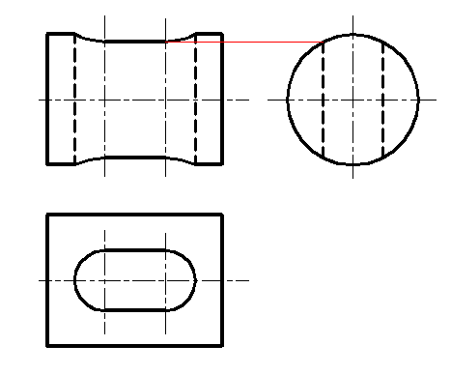

Slide 20
相贯的尺寸标注—定位尺寸
25
R8
40
×
40
20
Φ30
Φ30
Φ16
Φ16
注意：
不能在相贯线上直接注尺寸！

Slide 21
相贯的尺寸标注—定位尺寸
25
10
40
40
20
Φ30
Φ30
Φ16
Φ16
注意：
回转体的定位尺寸只能从中心线引出！

Slide 22
3、特殊相贯
当两个回转体具有公共轴线时，其表面的相贯线为圆
外切于同一球面的圆锥、圆柱相交时，其相贯线为两条平面曲线—椭圆

Slide 23
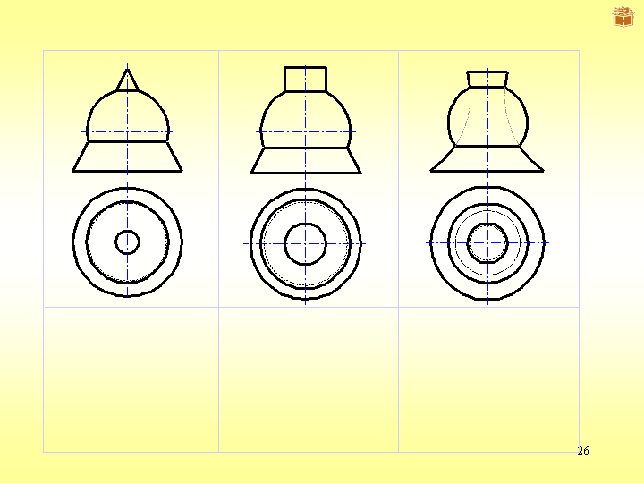
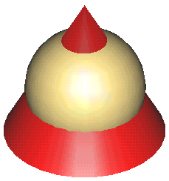
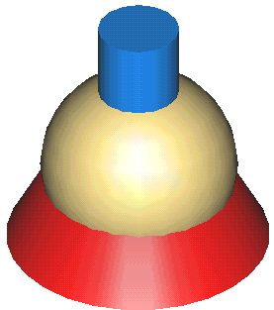
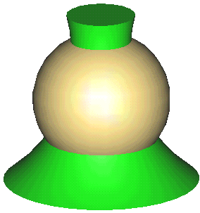
当两个回转体具有公共轴线时，其表面的相贯线为圆

Slide 24
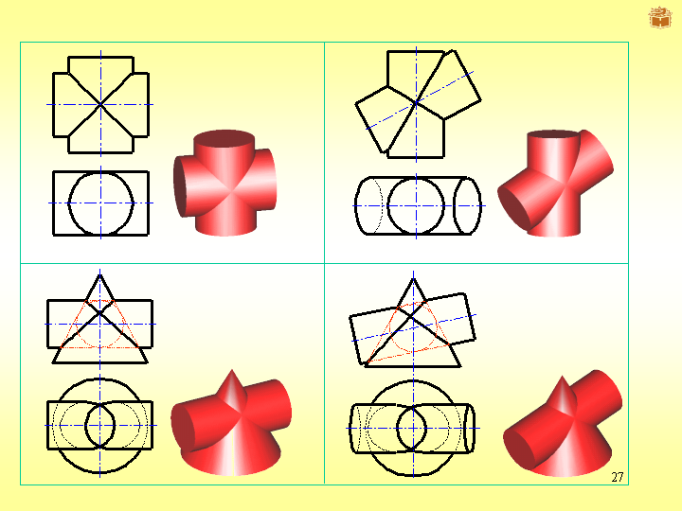
外切于同一球面的圆锥、圆柱相交时，其相贯线为两条平面曲线—椭圆
点击相应图形观看动画

Slide 25
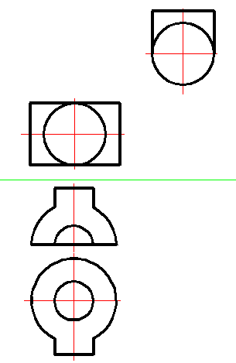

Slide 26
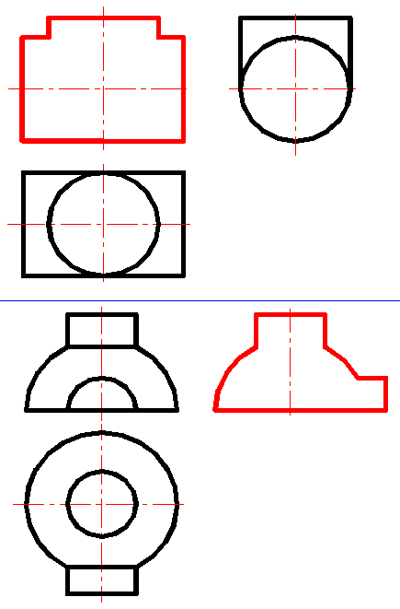

Slide 27
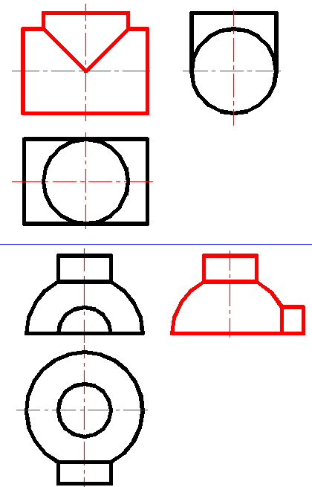

Slide 28
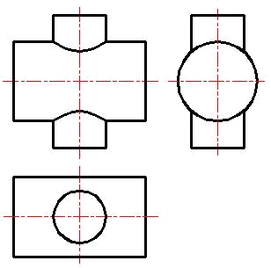
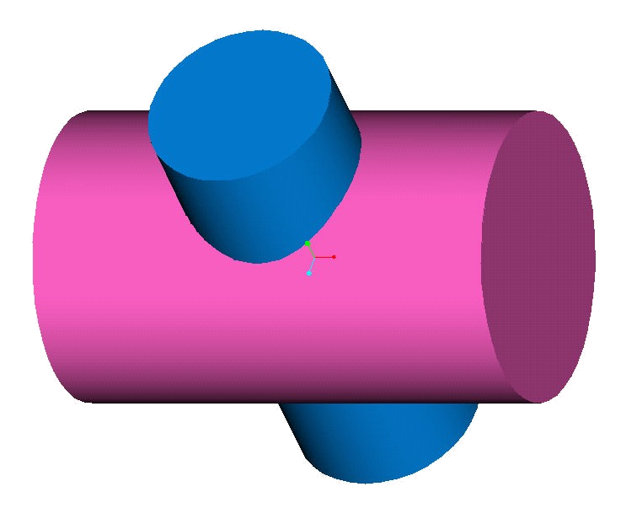
P34
★第一、二点为两圆柱轮廓素线的交点
★第三点为大圆柱积聚性圆与小圆柱轮廓素线的交点

Slide 29
例2：补全主视图
P
●
●
●
★ 外形交线
◆ 两外表面相贯
◆ 一内表面和一外表面相贯
★ 内形交线
◆ 两内表面相贯

Slide 30
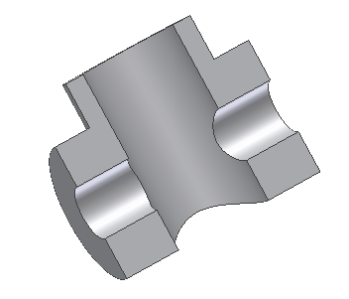
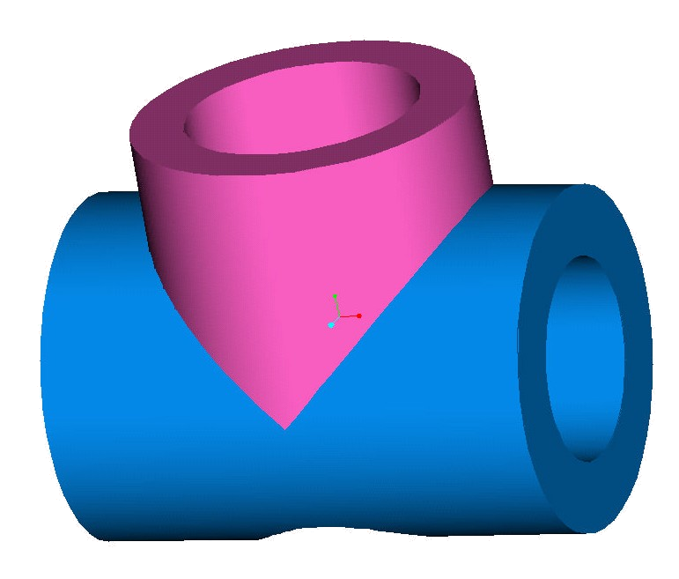
例2：补全主视图
P
注意
无轮是两外表面相贯，还是一内表面和一外表面相贯，或者两内表面相贯，求相贯线的方法和思路是一样的。

Slide 31
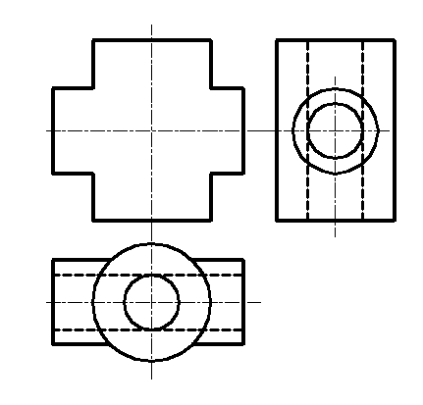
例3：补全主视图
P

Slide 32
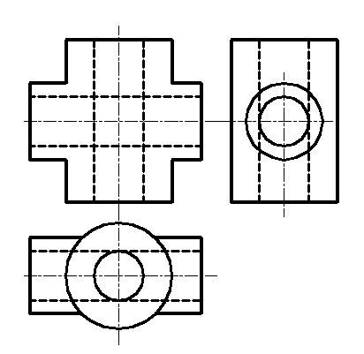
例3：补全主视图
P

Slide 33
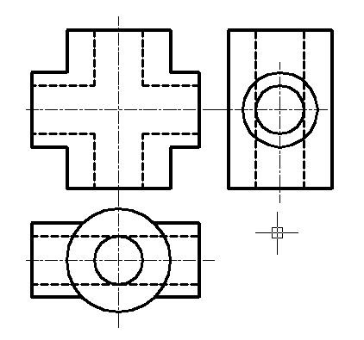
例3：补全主视图
P

Slide 34
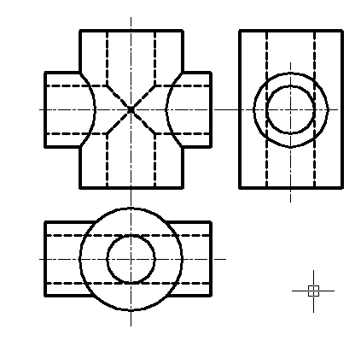
例3：补全主视图
P

Slide 35
例4：P7-1
圆筒切孔
◆ 画圆筒
◆ 画圆孔
◆ 画半圆头孔
◆ 加深轮廓线

Slide 36
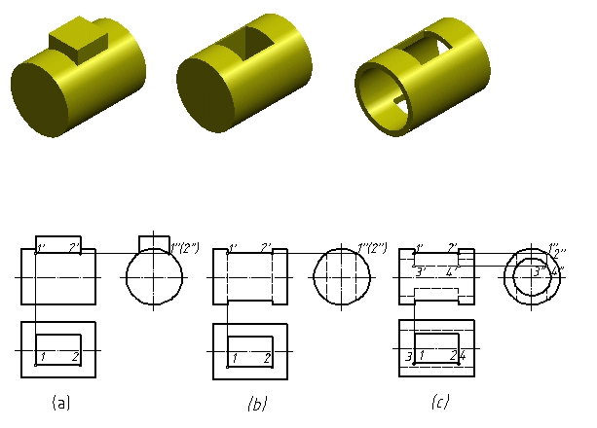
P

Slide 37
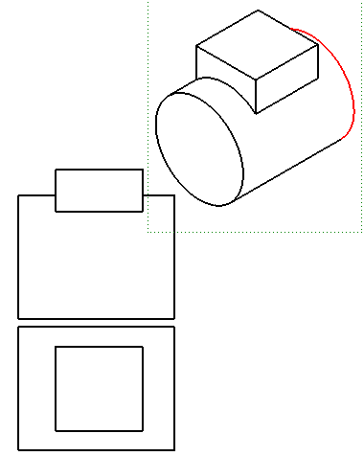
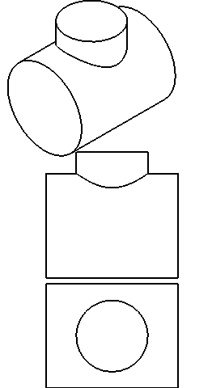
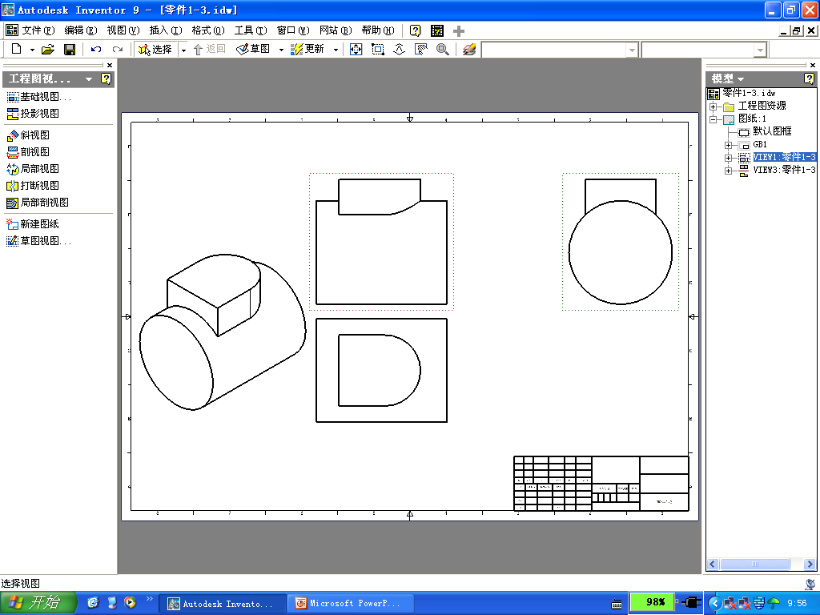
P

Slide 38
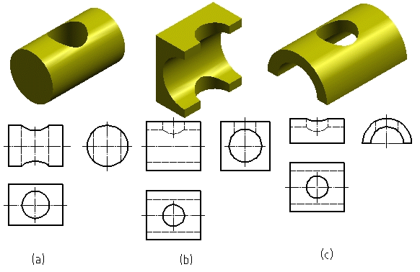
2′
1′
2′
1′
2′
1′
2′
1′
4′
4′
3′
2′
3′
1′
2′
1′

Slide 39



P

Slide 40
END

